Slide 1
«ПРИРОДНІ ДЖЕРЕЛА ВУГЛЕВОДНІВ ТА ЇХ ПЕРЕРОБКА»

Slide 2
Найважливіші джерела вуглеводнів
Супутний нафтовий газ
Нафта
Природний газ
Кам’яне вугілля

Slide 3
Суміш газоподібних вуглеводнів різного походження, що заповнюють пустоти земної кори
Склад:
98% - СН₄
2% - С₂Н₆, С₃Н_{8,}
С₄Н_{10,}N_{2,}CO_{2,} Н₂ Н₂S
Застосування:
1.Паливо на 90%
2. Хімічна
сировина 10%
(сажа, водень, ацетилен, розчинники)

Slide 4
Супутний нафтовий газ
Це - суміш вуглеводнів, які виділяються перед виходом нафти на поверхню при її добуванні.
Склад
30-40% - СН₄
7,5% - С₂Н₆, 21,8% - С₃Н_{8,}
20,5% -С₄Н₁₀
Домішки: - N_{2,}CO_{2,} Н₂О,Н₂S
Застосування:
Раніше спалювали, зараз використовують:
1. Паливо
2. Хімічна сировина для добування: пластмас, каучуків, сухого газу, пропан-бутанової суміші, газового бензину.

Slide 5
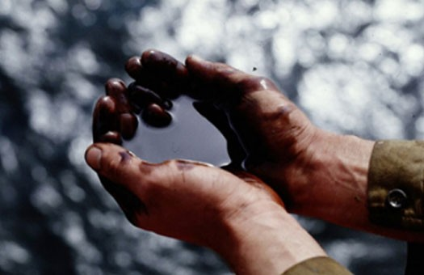
Нафта
Склад:
Складна суміш вуглеводнів (150)– алканів, циклоалканів, аренів лінійної і розгалудженої будови.

Slide 6
Фізичні властивості нафти
Масляниста горюча рідина.
Темний колір.
Легша за воду.
Специфічний запах.
Не розчиняється у воді.
Не має певної температури кипіння.

Slide 7
Способи переробки нафти
Фізичні
Хімічні
Алкілірування
Крекінг
Ароматизація
Ректифікація

Slide 8
ректифікація
Пряма фракційна перегонка
Фракція – частина сипучого або шматкового твердого матеріалу чи рідкої суміші, виділена за певною ознакою.
Ректифікація – розділення багатокомпонентних рідких сумішей на окремі компоненти.
Перегонка нафти базується на різниці температур кипіння вуглеводнів, які входять до її складу.
Фракції:
Газова
Бензин
Лігроїн
Керосин
Дизельне паливо
Мазут
Найцінніша друга фракція

Slide 9
крекінг
Непряма переробка нафти - процес розкладу нафтопродуктів на вуглеводні з меншим числом атомів С.
Види крекінгу
Термічний- розклад молекул вуглеводнів на алкани і алкени нормальної будови.
Умови: t=450-550⁰С, р=2-7 МПА
Продукти крекінгу – сировина для одержання спиртів, карбонових кислот, ВМС
Каталітичний – розклад молекул вуглеводнів на алкани і алкени розгалудженої будови.
Умови: t=450-500⁰С, каt. nAl₂O₃* mSiO₂
Продукти крекінгу – вуглеводні розгалудженої будови (сировина для хімічної промисловості).
Бензин має високу якість – з великим октановим числом і детонаційною стійкістю.

Slide 10
Ароматизація
Піроліз нафти, риформінг, покращення якості бензину
Непряма хімічна переробка бензинових і
лігроїнових фракцій при t =500-540⁰С, каt., p з метою одержання високооктанових бензинів.
Результат:
Алкани – циклоалкани – ароматичні - підвищення октанового числа бензину.

Slide 11
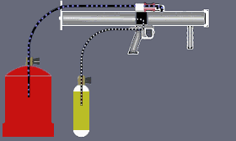
Алкілірування
Процес введення в молекули вільних радикалів CH₃, C₂H₅
Використовується для одержання високооктанового палива, ПАВ, інсектицидів, антиокислювачів.

Slide 12
Кам’яне вугілля
Склад
Складна суміш ВМС- С, Н_{2,} N_{2,} O_{2 ,}S
Походження
Гірська порода осадкового походження (кам’яновугільний період)
Коксування (піроліз) – розклад речовин без доступу кисню при високій температурі.

Slide 13
Продукти коксування
Камяновугільна смола
C₆H₆ і її гомологи
C₆H₅OH, гетероциклічні
Коксовий газ
СН_{4,} N₂, CO₂, CO, Н₂, NН₃
Аміачна вода
NH₄OH, C₆H₅OH, H₂S
Кокс
Чисте вугілля С

Slide 14
Цікаво
При загруженні шахти і видачі 1 т вугілля викидається 0,75кг пилу, 0,55кг сірководню, 0,07кг аміаку, 0,0004кг цианідів, 0,13кг фенолу, 0,16кг аренів.
Нафта – найстійкіший забруднювач океанічних вод. Кожного року в моря і океани потрапляє 6-10 млн. тонн нафти.
Одна тонна нафти, розтікаючись, утворює на поверхні пляму, площею 12 км².

Slide 15
Висновки про найважливіші аспекти охорони навколишнього середовища
Необхідно видаляти з нафтопродуктів сірку і азот, щоб при спалюванні палива в атмосферу не потрапляли їхні оксиди.
Необхідно охороняти середовище від забруднення відходами виробництва нафтою і нафтопродуктами.
Коксохімічні виробництва обов’язково повинні бути обладнані пилоуловлювачами.

